Slide 1

المقدمة
مسألة ٣
مسألة ٤
مسألة ٥
الواجب
التاريخ
الحصة
الفصل الثامن : النسبة المئوية والاحتمالات
الفصل
٩-٥ خطة حل المسألة الحل بالرسم
صفحة ١٠١

Slide 2



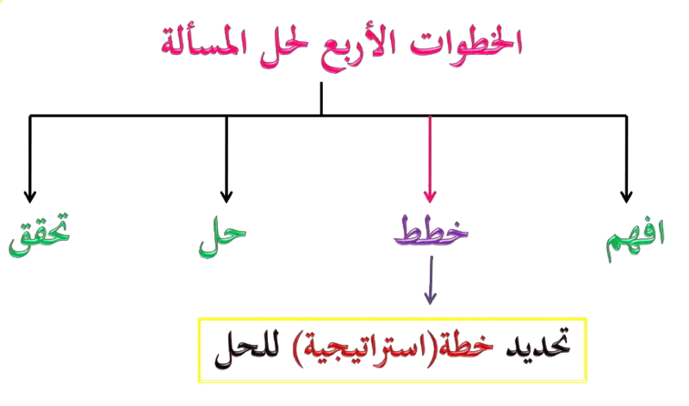
مسألة ٣
مسألة ٤
مسألة ٥
الواجب

Slide 3
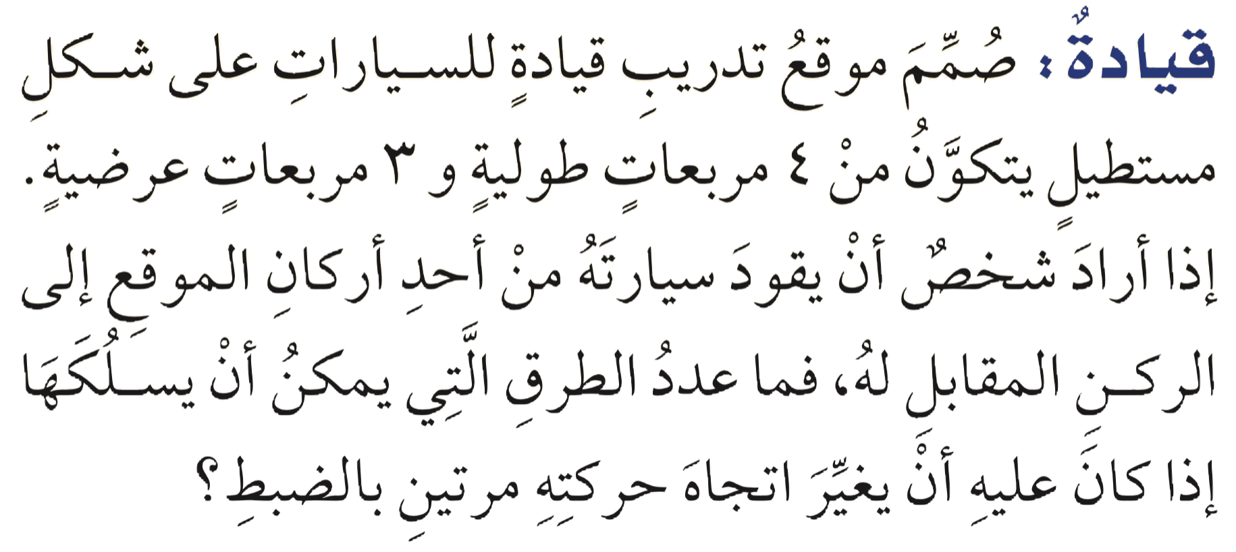
المقدمة
مسألة ٤
مسألة ٥
الواجب
٣
الحل

Slide 4
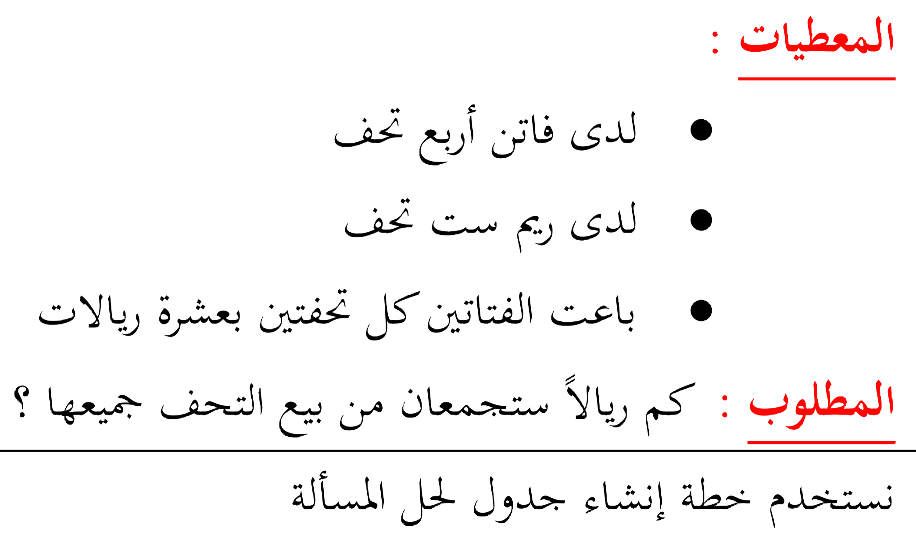
المقدمة
مسألة ٤
مسألة ٥
الواجب
٣
‏موقع تدريب قيادة يتكون من ٤ مربعات طولية و ٣ مربعات عرضية
اِفهم
ما عدد الطرق التي يمكن أن يسلكها الشخص إذا كان عليه أن يغير اتجاه حركته مرتين بالضبط ؟
خطط
نستخدم خطة الرسم ( نرسم مخططاً)

Slide 5
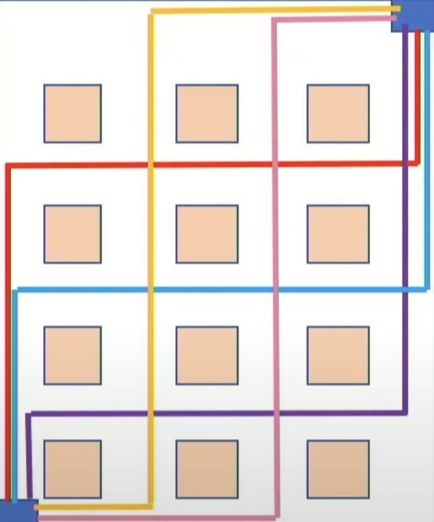
المقدمة
مسألة ٤
مسألة ٥
الواجب
٣
من خلال الرسم نجد أن عدد الطرق هو ٥ طرق
حل
تحقق
بمراجعة المعطيات مع الرسم نجد أن الحل صحيح

Slide 6
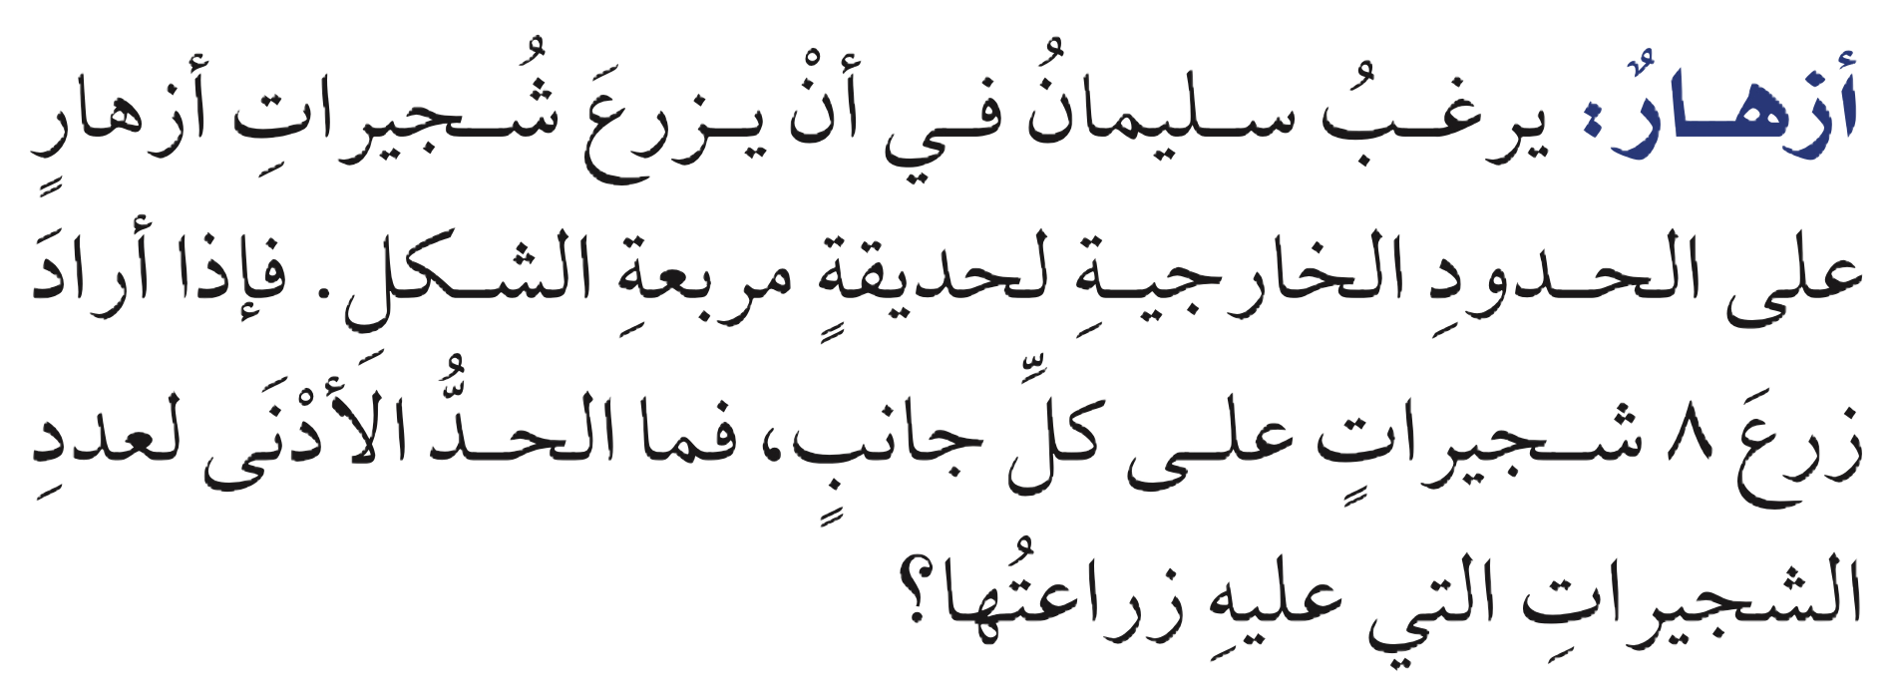
المقدمة
مسألة ٣
مسألة ٥
الواجب
٤
الحل

Slide 7
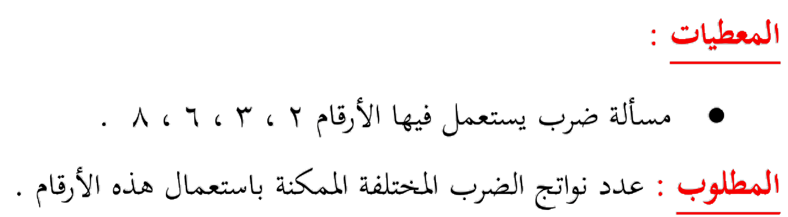
المقدمة
مسألة ٣
مسألة ٥
الواجب
٤
يزرع سليمان شجيرات أزهار على الحدود الخارجية لحديقة مربعة الشكل.
زرع ۸ شجيرات على كل جانب .
اِفهم
المطلوب: ما الحد الأدنى لعدد الشجيرات التي عليه زراعتها ؟
خطط
نستخدم خطة الرسم ( نرسم مخططاً)

Slide 8
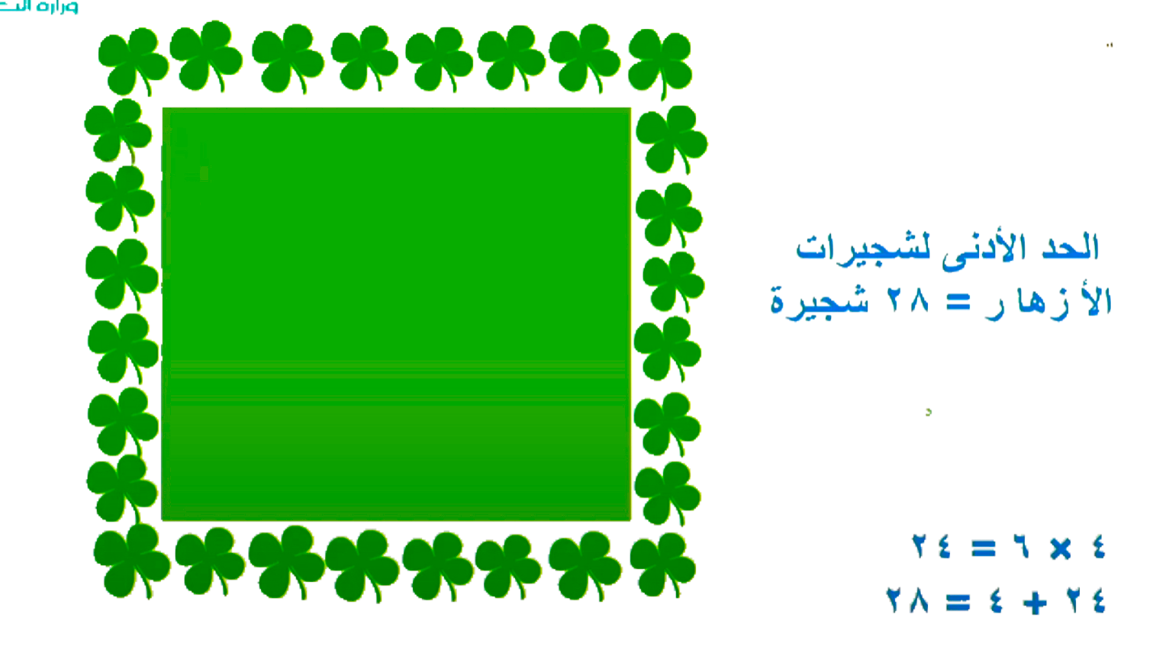
المقدمة
مسألة ٣
مسألة ٥
الواجب
٤
حل
تحقق

Slide 9
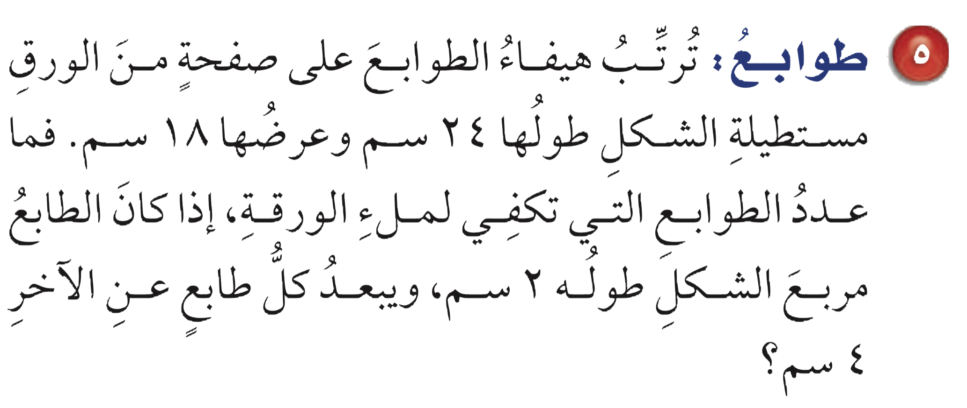
المقدمة
مسألة ٣
مسألة ٤
الواجب
٥
الحل

Slide 10
المقدمة
مسألة ٣
مسألة ٤
الواجب
٥
صفحة من الورق طولها ٢٤ سم وعرضها ۱۸سم .
الطابع مربع الشكل طوله ۲ سم.
يبعد كل طابع عن الآخر ٤ سم
اِفهم
ما عدد الطوابع التي تكفي لملء الورقة ؟
خطط
نستخدم خطة الرسم ( نرسم مخططاً)

Slide 11
المقدمة
مسألة ٣
مسألة ٤
الواجب
٥
٤سم
٤سم
٤سم
٢
٢
٢
٤سم
٢
حل
٢
٢
عدد الطوابع التي تكفي لملء الورقة = ۱۲ طابعاً
٤سم
٢٤ سم
٢
٢
٢
٤سم
٢
٢
٢
٤سم
١٨ سم
بمراجعة الرسم نجد أن الحل صحيح
تحقق

Slide 12



المقدمة
مسألة ٣
مسألة ٤
مسألة ٥
الواجب
١٠٢
١١ ، ١٣
صفحة
سؤال
ختاماً
إنّ النجاح هو محصِّلة اجتهادات صغيرة تتراكم يوماً بعد يوم.

